Slide 1
AB-test marketpele
с 2019-03-01 по 2019-03-07

Slide 2
Общая информация об эксперименте
Описание проекта
Группа А - лента, составленная из "органического" элемента наверху списка, и с четырьмя "платными" элементами внизу списка.
Группа B - лента с четырьмя "платными" элементами вверху списка, за ними следовал один "органический" элемент.
Даты эксперимента 2019-03-01 по 2019-03-07
Метрики
RPM, RPS, Paid/Organic CTR, количество просмотров за сессию

Slide 3
Отличие ключевых метрик
Метрики | Group A | Group B | Relative Change from Group A (%)
RPM | 2.497136 | 2.985061 | 19.539361
Paid CTR | 0.020999 | 0.023893 | 13.783992
Organic CTR | 0.067401 | 0.032069 | -52.421414
Page views per session | 1.038067 | 0.854122 | -17.719971
RPS | 4.902419 | 5.501504 | 12.220189
Ключевые метрики статистически значимо в группах не отличаются за исключением - Organic CTR

Slide 4
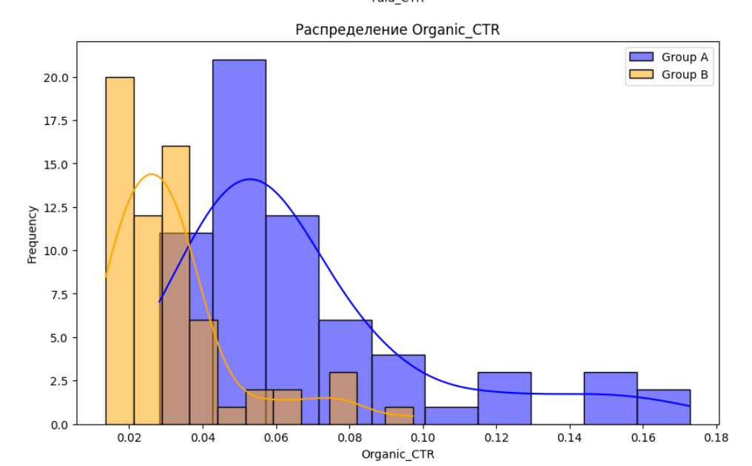
Визуализация метрики Organic CTR

Slide 5
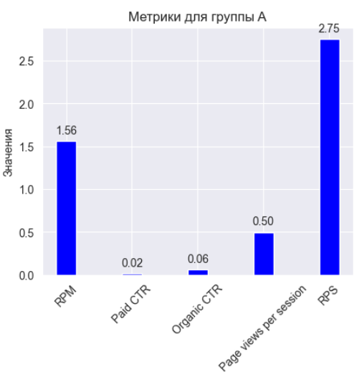
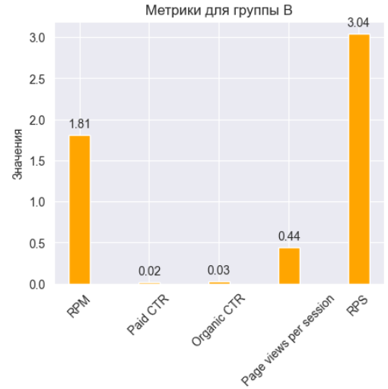
Поведение пользователей
На большинство метрик изменение расположения блоков не произвело изменений. Однако показатель Organic CTR в группе B ухудшился на 52% по сравнению с группой A. Это свидетельствует о том, что расположение органического контента внизу страницы не является оптимальным для привлечения органического трафика.

